Slide 1
IMPLEMENTASI STANDAR NASIONAL PENDIDIKAN TINGGI
BADAN STANDAR NASIONAL PENDIDIKAN
Disampaikan pada “Pelatihan Sistem Penjaminan Mutu/Akreditasi Nasional Pendidikan Tinggi”
Diselenggarakan oleh BAN-PT di Tangerang, Bandung, dan Batam, 18-20 April 2016
Notes:
Disampaikan oleh Dr khosiah :
Tujuan Pendidikan itu apa... Apa yang dilakukan BSNP

Slide 2
KERANGKA PRESENTASI
2. PENGERTIAN STANDAR
3. PENDIDIKAN BERBASIS STANDAR
5. STANDAR NASIONAL PENDIDIKAN TINGGI DAN AKREDITASI
4. LANGKAH PENGEMBANGAN STANDAR
1. TUJUAN PENDIDIKAN NASIONAL

Slide 3
1. TUJUAN PENDIDIKAN NASIONAL
Amanat UUD 1945:
“Mencerdaskan kehidupan bangsa dan mengembangkan manusia Indonesia seutuhnya, yaitu manusia yang beriman dan bertakwa terhadap Tuhan Yang Maha Esa dan berbudi pekerti luhur, memiliki pengetahuan dan ketrampilan, kesehatan jasmani dan rohani, kepribadian yang mantab dan mandiri serta rasa tanggung jawab kemasyarakatan dan kebangsaan.”
Notes:
Ini Masalah filosois harrus di ahami bersaman...
LEARNING oUTCAME
Ada 3 : Sikap; KOMPONEN LEBIH DOMINAN, BERBUDI LUHUR, Pengetahuan: dan ketrampilan

Slide 4
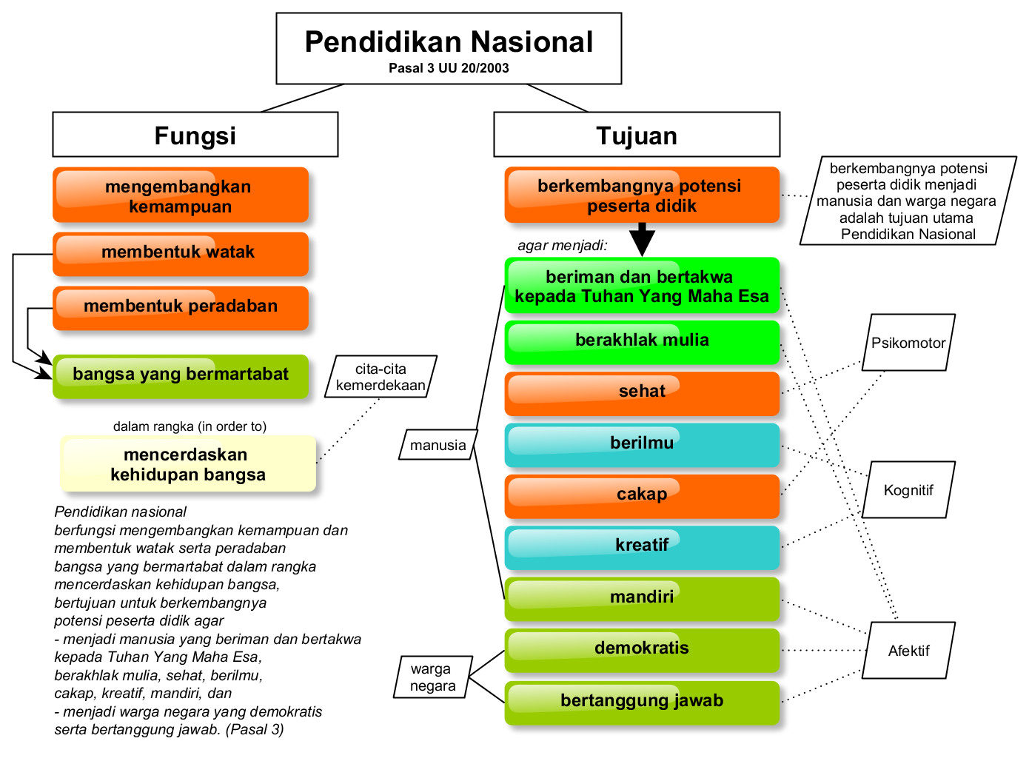

Slide 5
Pertanyaannya….
Sudahkah kita sebagai pendidik:
Mencerdaskan anak didik kita?
Membuatnya beriman dan bertakwa terhadap Tuhan Yang Maha Esa?
Membuatnya berbudi pekerti luhur?
Membuatnya memiliki pengetahuan dan ketrampilan,
Membuatnya sehat jasmani dan rohani?
Memiliki kepribadian yang mantab dan mandiri?
Mempunyai rasa tanggung jawab kemasyarakatan dan kebangsaan?
Bagaimana kita menjalankan amanah UUD tersebut dalam dunia pendidikan?
Jawabannya dituangkan ke dalam “Bahasa Universal”nya yaitu Standar Pendidikan”.

Slide 6
2. PENGERTIAN STANDAR

Slide 7

Mengapa Standar?
Borderless
Mobilitas
Kesetaraan dan Pengakuan
Sertifikasi
Globalisasi dan Perkembangan IpTek
Masyarakat Ekonomi Asean
WTO, dll.
Asean Qualitfication Reference Framework
Indonesia Qualification Framework (KKNI)
SN-Dikti
Sertifikasi Asosiasi Profesional Internasional
Sertifikasi Profesional Industri
Sertifikasi Asosiasi Profesional Nasional, dll
STANDARISASI
Notes:
Salah satu contoh MEA
Karena ada perlunya sertiikasi maka perlu standarisasi
SN DIKTI terbaru uu 44 tahun 2015

Slide 8
Reformasi Sistem Pendidikan Nasional
Akuntabili-tas Publik
Reformasi Pengelolaan
Desentrali-sasi
Otonomi Perguruan Tinggi
Keberagaman, Keunikan
Pendidikan Bermutu
Standar

Slide 9
Bagaimana pendidikan tinggi menghadapi perubahan ini, agar tetap berada pada garda terdepan mencerdaskan bangsa dalam perkembangan ilmu pengetahuan dan teknologi yang pesat?

Slide 10
Standar Sebagai Basis dari Reformasi Pendidikan
SNP untuk semuanya dalam konteks NKRI
SNP untuk memantau kemajuan
SNP sebagai tanggung jawab kita dalam memberikan layanan pendidikan
SNP untuk meningkatkan mutu pendidikan
SNP untuk menjadi acuan untuk belajar para siswa
Notes:
Dari keragaman dan keunikan masing-masing maka standart itu diperlukan

Slide 11

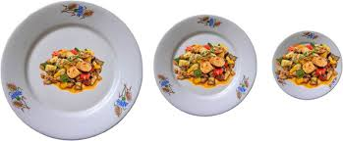
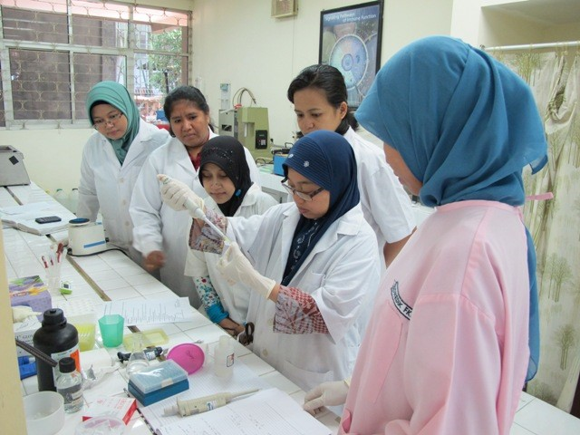
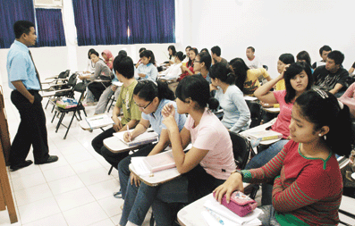
STANDAR DAN UKURAN MUTU
STANDAR
Relevan
Efisien
Untuk ‘mengukur’ mutu
Pilih piring yang mana?
Pendidikan mana yang lebih bermutu?

Slide 12
Pengertian Standar
Standar berisi tentang spesifikasi teknis dan kriteria-kriteria khusus terukur lainnya, terbuka, dan menggunakan bahasa umum.
Standar dirancang untuk digunakan secara konsisten sebagai aturan, pedoman, acuan, atau sebagai definisi.
Dalam penyusunan dan pengembangannya, standar harus dirancang untuk bersifat SUKARELA dan bukan aturan yang mengikat.
Namun demikian, peraturan perundang-undangan dapat mengacu dan menggunakan standar tertentu untuk dipatuhi. Hal ini menyebabkan standar bersifat wajib dan mengikat.
(British Standard Institution, http://www.bsigroup.com)
Notes:
Yang Merah Contoh SN DIKTI menjadi perauran menteri, maka SN dikti bersifat wajib dan mengikat.

Slide 13
STANDAR - ISO
Definisi
Standar adalah dokumen yang berisi persyaratan, spesifikasi, pedoman dan atau karakteristik yang dapat digunakan secara konsisten untuk memastikan bahwa bahan, produk, proses, dan layanan sesuai dengan tujuannya (fit to the purpose).
Pengembangan
Standar harus didasarkan pada konsensus (kesepakatan) dari ilmu pengetahuan, teknologi dan pengalaman, ditujukan untuk kemaslahatan.
Sifat
Sukarela sampai dinyatakan wajib oleh otoritas
International Organization for Standardization, ISO is derived from the Greek isos, meaning equal. Whatever the country, whatever the language, we are always ISO. (http://www.iso.org)

Slide 14
CIRI STANDAR
Kriteria minimal
Fleksibel
Dinamis
Kontekstual
Dapat diukur (measurable)
Dapat dicapai (achievable)
Notes:
Tugas BSNP mengembangkan dan memonitor dn mengevaluasi

Slide 15
FUNGSI STANDAR
as a reference
(acuan dalam perencanaan)
to govern
to guide
to administrate
to plan
NOT to regulate nor to punish
Notes:
Sebagain acuan, sebagai pedoman, untuk merencanakan , bukan meregulasi dan tidk meberikan sanksi

Slide 16
Pengertian Standar Pendidikan
Standard: a level of quality or attainment
Educational standards define the knowledge and skills students should possess at critical points in their educational career.
"Standards serve as a basis of educational reform across the nation as educators and policy makers respond to the call for a clear definition of desired outcomes of schooling and a way to measure student success in terms of these outcomes".
(National Research Council 2001)

Slide 17
3. PENDIDIKAN BERBASIS STANDAR

Slide 18
Standar Nasional Pendidikan Tinggi (UU Dikti No. 12/2012)
Penilaian Pencapaian Standar
Internal
Eksternal
Penyelenggaraan pendidikan (Negara dan masyarakat)
Siklus Pendidikan Bermutu
Implementasi Standar
Pengukuran Standar
Evaluasi Mutu

Slide 19
Ekosistem Pendidikan Nasional
Kementerian Bidang Pendidikan
Kementerian lain penyelenggara pendidikan
Fasilitator/
Regulator
Laporan Akreditasi, Rekomendasi
Standar dan Rekomendasi
Regulasi-Fasilitasi
Pemberian izin
Regulasi
Fasilitasi
Regulasi
Fasilitasi
Satuan
Pendidikan
Standar
Kurikulum
Akreditasi/SPME
Evaluator
SPMI, R&D/PPM
PAUD, DasMen, PT
BSNP
BAN
Indikator/deskriptor
Dunia Pendidikan
BSNP
KKNI
Kualifikasi
Dunia Kerja
BNSP
SKKNI
Profesi
Notes:
Maka standar yang ada mengkuti dari dunia usaha =

Slide 20
Standar dalam UU no.20 Tahun 2003 Sistem Pendidikan Nasional
Pasal 1, Ayat 17: Standar nasional pendidikan adalah kriteria minimal tentang sistem pendidikan di seluruh wilayah hukum Negara Kesatuan Republik Indonesia
Pasal 1, Ayat 3 : Sistem pendidikan nasional adalah keseluruhan komponen pendidikan yang saling terkait secara terpadu untuk mencapai tujuan pendidikan nasional
Notes:
Asesor menilai tidak perstandar...

Slide 21
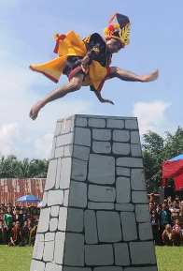
Arti kriteria minimal?
Adalah suatu kondisi dimana dalam 5-6 tahun ke depan sebagian besar satuan pendidikan dapat memenuhi sebagian besar dari kriteria tersebut.
kriteria minimal

Slide 22

SNP Sebagai Kriteria Minimal
Standar nasional pendidikan disempurnakan secara terencana, terarah, dan berkelanjutan sesuai dengan tuntutan perubahan kehidupan lokal, nasional, dan global.
Satuan Pendidikan Kategori
MANDIRI
Satuan Pendidikan Kategori
STANDAR
SNP
Notes:
Satua pendidikan harus dapat Melampau diharapkan , diatas Nilai C

Slide 23
Fungsi dan Tujuan Standar Nasional Pendidikan
Fungsi
sebagai dasar dalam perencanaan, pelaksanaan, dan pengawasan pendidikan dalam rangka mewujudkan pendidikan nasional yang bermutu
Tujuan
menjamin mutu pendidikan nasional dalam rangka mencerdaskan kehidupan bangsa dan membentuk watak serta peradaban bangsa yang bermartabat.

Slide 24
Keterkaitan Antarstandar Pendidikan
Output
SKL
Proses
Proses
Penilaian
Input
PTK
Sarpras
Isi
Pengelolaan
Pembiayaan
Notes:
sKL standar kompetensi Lulusan

Slide 25
Peraturan Pemerintah 19/2005 dan PP 32 Tahun 2013
Dalam rangka pengembangan, pemantauan dan pelaporan pencapaian standar nasional pendidikan, dengan PP ini dibentuk Badan Standar Nasional Pendidikan (BSNP)
BSNP adalah badan mandiri dan independen yang bertugas mengembangkan, memantau pelaksanaan, dan mengevaluasi Standar Nasional Pendidikan. – PP 32/2013 Pasal 1 (29)

Slide 26
Tugas BSNP (Permendikbud no. 96 Tahun 2013 tentang Badan Standar Nasional Pendidikan)
Pasal 8
BSNP bertugas mengembangkan, memantau pelaksanaan, dan mengevaluasi standar nasional pendidikan (PP 32 tahun 2013 pasal 76 ayat 1)

Slide 27
Kewenangan BSNP
Pasal 76 ayat 2:
Standar yang dikembangkan oleh BSNP berlaku efektif dan mengikat semua satuan pendidikan secara nasional setelah ditetapkan dengan peraturan menteri.
Berdasarkan PP no. 32 tahun 2013 tentang perubahan atas peraturan pemerintah nomor 19 tahun 2005 tentang standar nasional pendidikan.

Slide 28
Pengertian independensi BSNP
standar pendidikan,
rekomendasi,
rumusan kriteria kelulusan,
penilaian buku teks
BSNP
Kementerian
Kebijakan,
Keputusan/Peraturan,
Program,
Juknis dll
BSNP independen dan profesional dalam melaksanakan tugasnya

Slide 29
4. LANGKAH PENGEMBANGAN STANDAR PENDIDIKAN

Slide 30
AZAS PENYUSUNAN STANDAR
Manfaat
Standar disusun atas dasar kebutuhan dan kemanfaatan
Hasil Konsensus, Tidak Memihak
Standar merupakan kriteria, deskripsi, ciri yang disepakati oleh parapihak yang relevan dan berkepentingan dengan standar, tanpa memihak hanya kepada sebagian.
Keterbukaan
Tata cara pengembangan standar, mulai dari tahap pemrograman, penyusunan rancangan, pelaksanaan konsensus sampai standar itu ditetapkan
Standar mengacu dan selaras dengan standar lain yang sejenis dan relevan termasuk yang berlaku secara internasional.
Koheren

Slide 31
AZAS PENYUSUNAN STANDAR
Efektif dan Relevan
Dimensi Pengembangan
Standar sesuai dengan kebutuhan, dan dapat diterapkan secara efektif sesuai dengan konteks keperluannya.
Standar memungkinkan untuk dikembangkan sesuai dengan perkembangan iptek, ukuran dan pengukuran, dan perubahan regulasi yang terkait dengan standar.
Kompeten dan Tertelusur
Penyusunan standar dilakukan oleh personalia yang kompeten dan isi standar dapat dapat ditelusuri acuan dan dasar pemikirannya.

Slide 32
PRINSIP PENGEMBANGAN STANDAR (STANDARD DEVELOPMENT)
Pengusulan Standar
Perumusan konsep standar:
(Ilmu, Teknologi, Pengalaman)
Jajak Pendapat (review, validasi, uji publik)
PENETAPAN
STANDAR
Kajian akademik tentang objek standar
Menteri
2
4
1
5
3
Diidentifikasi dan diusulkan oleh BSNP atau pihak terkait, mengisi borang Pengusulan Pengembangan Standar
Konsensus, kesepakatan
6
SOSIALISASI STANDAR

Slide 33
LANGKAH REVISI STANDAR
Telaah Kebutuhan
Perubahan kebijakan/peraturan di atasnya
Telaah kesesuaian
Standar sebelumnya ditelaah kesesuaian dengan perubahan/ketercapaian standar
STANDAR BARU
Perubahan ilmu teknologi terkait
Ketercapaian standar sebelumnya
Sesuai?
Ya
Tidak
Penyesuaian butir standar

Slide 34
STANDAR NASIONAL PENDIDIKAN TINGGI

Slide 35
Standar Nasional Pendidikan Tinggi
UU No. 12 Tahun 2012 tentang Pendidikan Tinggi
Pasal 1 ayat (18):
Standar Nasional Pendidikan Tinggi adalah satuan standar yang meliputi standar nasional pendidikan, ditambah dengan standar penelitian, dan standar pengabdian kepada masyarakat.
Pasal 54 ayat (1) huruf a:
Standar Nasional Pendidikan Tinggi yang ditetapkan oleh Menteri atas usul suatu badan yang bertugas menyusun dan mengembangkan Standar Nasional Pendidikan Tinggi
Permendikbud no. 50 tahun 2014
Standar nasional pendidikan tinggi disusun dan dikembangkan oleh badan standar nasional pendidikan dan ditetapkan dalam peraturan menteri
Notes:
SNP ada delapan ditambah standar Penelitian dan pengabdian masyarakat= jadi ada 24 standar

Slide 36
Fungsi SN-Dikti Berdasarkan UU No. 12 Tahun 2012
Sebagai acuan dalam:
Penyelenggaraan pendidikan jarak jauh – Pasal 31 ayat (3)
Penyusunan kurikulum oleh perguruan tinggi – Pasal 35 ayat (2)
Penyusunan kurikulum pendidikan profesi – Pasal 36
Pengembangan standar pendidikan tinggi yang disusun dan ditetapkan oleh perguruan tinggi – Pasal 54 ayat (1) huruf b
Kriteria akreditasi - Pasal 55 ayat (1) dan ayat (2)
Pengangkatan dosen tetap pada PTN - Pasal 71 ayat (1)
Penilaian akuntabilitas PT (pemenuhan SN-Dikti) – Pasal 76 ayat (2)
Sebagai pertimbangan dalam:
Penetapan satuan biaya operasional – Pasal 88 ayat (1)

Slide 37
Fungsi SN-Dikti Berdasarkan Permenristekdikti No. 44 Tahun 2015 – Pasal 3
Standar Nasional Pendidikan Tinggi berfungsi sebagai:
dasar pemberian izin pendirian, perubahan bentuk, pencabutan izin, dan penutupan perguruan tinggi;
dasar pemberian izin pembukaan dan pencabutan izin program studi;
dasar pembinaan dan pengembangan perguruan tinggi dan program studi;
dasar pengelolaan perguruan tinggi untuk mewujudkan tujuan pendidikan nasional;
dasar penyusunan, pelaksanaan, dan penilaian kurikulum program studi;
dasar penyusunan, pelaksanaan, dan penilaian penelitian dan pengabdian kepada masyarakat;
dasar penyelenggaraan sistem penjaminan mutu internal;
dasar penetapan kriteria sistem penjaminan mutu eksternal melalui akreditasi; dan
acuan perguruan tinggi dalam menyusun standar pendidikan tinggi yang ditetapkan oleh perguruan tinggi.

Slide 38
TUJUAN SN-DIKTI (Pasal 3 ayat 1)
menjamin tercapainya tujuan pendidikan tinggi yang berperan strategis dalam mencerdaskan kehidupan bangsa, memajukan ilmu pengetahuan dan teknologi dengan menerapkan nilai humaniora serta pembudayaan dan pemberdayaan bangsa Indonesia yang berkelanjutan;
menjamin agar pembelajaran pada program studi, penelitian, dan pengabdian kepada masyarakat yang diselenggarakan oleh perguruan tinggi di seluruh wilayah hukum Negara Kesatuan Republik Indonesia mencapai mutu sesuai dengan kriteria yang ditetapkan dalam Standar Nasional Pendidikan Tinggi; dan
mendorong agar perguruan tinggi di seluruh wilayah hukum Negara Kesatuan Republik Indonesia mencapai mutu pembelajaran, penelitian, dan pengabdian kepada masyarakat melampaui kriteria yang ditetapkan dalam Standar Nasional Pendidikan Tinggi secara berkelanjutan.

Slide 39
SN-DIKTI DAN STANDAR PENDIDIKAN TINGGI
Setiap perguruan tinggi wajib menyusun dan menetapkan Standar Pendidikan Tinggi mengacu pada SN-Dikti (Pasal 54 ayat 1 huruf b, UU No. 12 Tahun 2012)
Standar Pendidikan Tinggi yang berlaku di masing-masing perguruan tinggi melampaui SN-Dikti (Pasal 54 ayat 2, UU No. 12 Tahun 2012)
Notes:
SN DIKTI HARUS BUS MELAMPAUI

Slide 40
SISTEMATIKA PERMENRISTEKDIKTI NO 44/2015
STANDAR NASIONAL PENDIDIKAN TINGGI
STANDAR NASIONAL PENDIDIKAN TINGGI
BAB I
BAB II
BAB III
BAB IV
KETENTUAN
STANDAR
STANDAR
STANDAR NASIONAL
BAB V
BAB VI
UMUM
NASIONAL
NASIONAL
PENGABDIAN
KETENTUAN
KETENTUAN
PENDIDIKAN
PENELITIAN
KEPADA
PERALIHAN
PENUTUP
MASYARAKAT
DEFINISI
RUANG LINGKUP
RUANG LINGKUP
RUANG LINGKUP
Pendirian PT dan
Pembukaan
STANDAR
Program Studi
KOMPONEN SN
KOMPETENSI
STANDAR HASIL
STANDAR HASIL
Rumusan
DIKTI
LULUSAN
Pengetahuan
&
TUJUAN SN DIKTI
STANDAR ISI
STANDAR ISI
STANDAR ISI
Keterampilan
Khusus yg belum
dikaji
KEWAJIBAN ATAS
STANDAR PROSES
STANDAR PROSES
STANDAR
Pengelolaan
&
SN DIKTI
PROSES
Penyelenggaraan
STANDAR
STANDAR
STANDAR
PT
PENILAIAN
PENILAIAN
PENILAIAN
Permen yang
STANDAR DOSEN
STANDAR
STANDAR
terbit sebelum
&
TENAGA
PENELITI
PELAKSANA
permen ini
KEPENDI
STANDAR
STANDAR
STANDAR
SARANA
&
SARANA
&
SARANA
&
PRASARANA
PRASARANA
PRASARANA
STANDAR
STANDAR
STANDAR
PENGELOLAAN
PENGELOLAAN
PENGELOLAAN
STANDAR
STANDAR
STANDAR
Sumber: Bahan Sosialisasi SN DIKTI Biro Hukum
& Organisasi Kemenristek Dikti, 2016
PENDANAAN
&
PENDANAAN
&
PENDANAAN
&
PEMBIAYAAN
PEMBIAYAAN
PEMBIAYAAN

Slide 41
RUANG LINGKUP STANDAR NASIONAL PENDIDIKAN TINGGI
TUJUAN :
MENJAMIN TERCAPAINYA TUJUAN PENDIDIKAN TINGGI
MENJAMIN MUTU PEMBELAJARAN, PENELITIAN, DAN PENGABDIAN KEPADA MASYARAKAT
MENDORONG PT MELAMPAUI SN DIKTI
STANDAR NASIONAL PENDIDIKAN
STANDAR NASIONAL PENGABDIAN KEPADA MASYARAKAT
STANDAR NASIONAL PENELITIAN
PERAN:
SEBAGAI DASAR PEMBERIAN IZIN PENDIRIAN PT DAN IZIN PEMBUKAAN PRODI
SEBAGAI DASAR PENYELENGGARAAN PEMBELAJARAN, PENELITIAN, DAN PENGABDIAN KEPADA MASYARAKAT
SEBAGAI DASAR PENYELENGGARAAN DAN PENGEMBANGAN SISTEM PENJAMINAN MUTU PENDIDIKAN TINGGI
STANDAR NASIONAL PENDIDIKAN TINGGI
Sumber: Bahan Sosialisasi SN DIKTI Biro Hukum & Organisasi Kemenristek Dikti, 2016

Slide 42
IMPLEMENTASI SN-DIKTI
Standar Pendidikan Tinggi – disusun dan ditetapkan oleh PT
Kriteria
akreditasi
BAN-PT
PT
SN-DIKTI
Hasil akreditasi
BSNP

Slide 43
SN-DIKTI, SPMI, DAN SPME
SN-DIKTI
BSNP
PT Bermutu
SPMI:
Standar PT
SPME:
Akreditasi

Slide 44
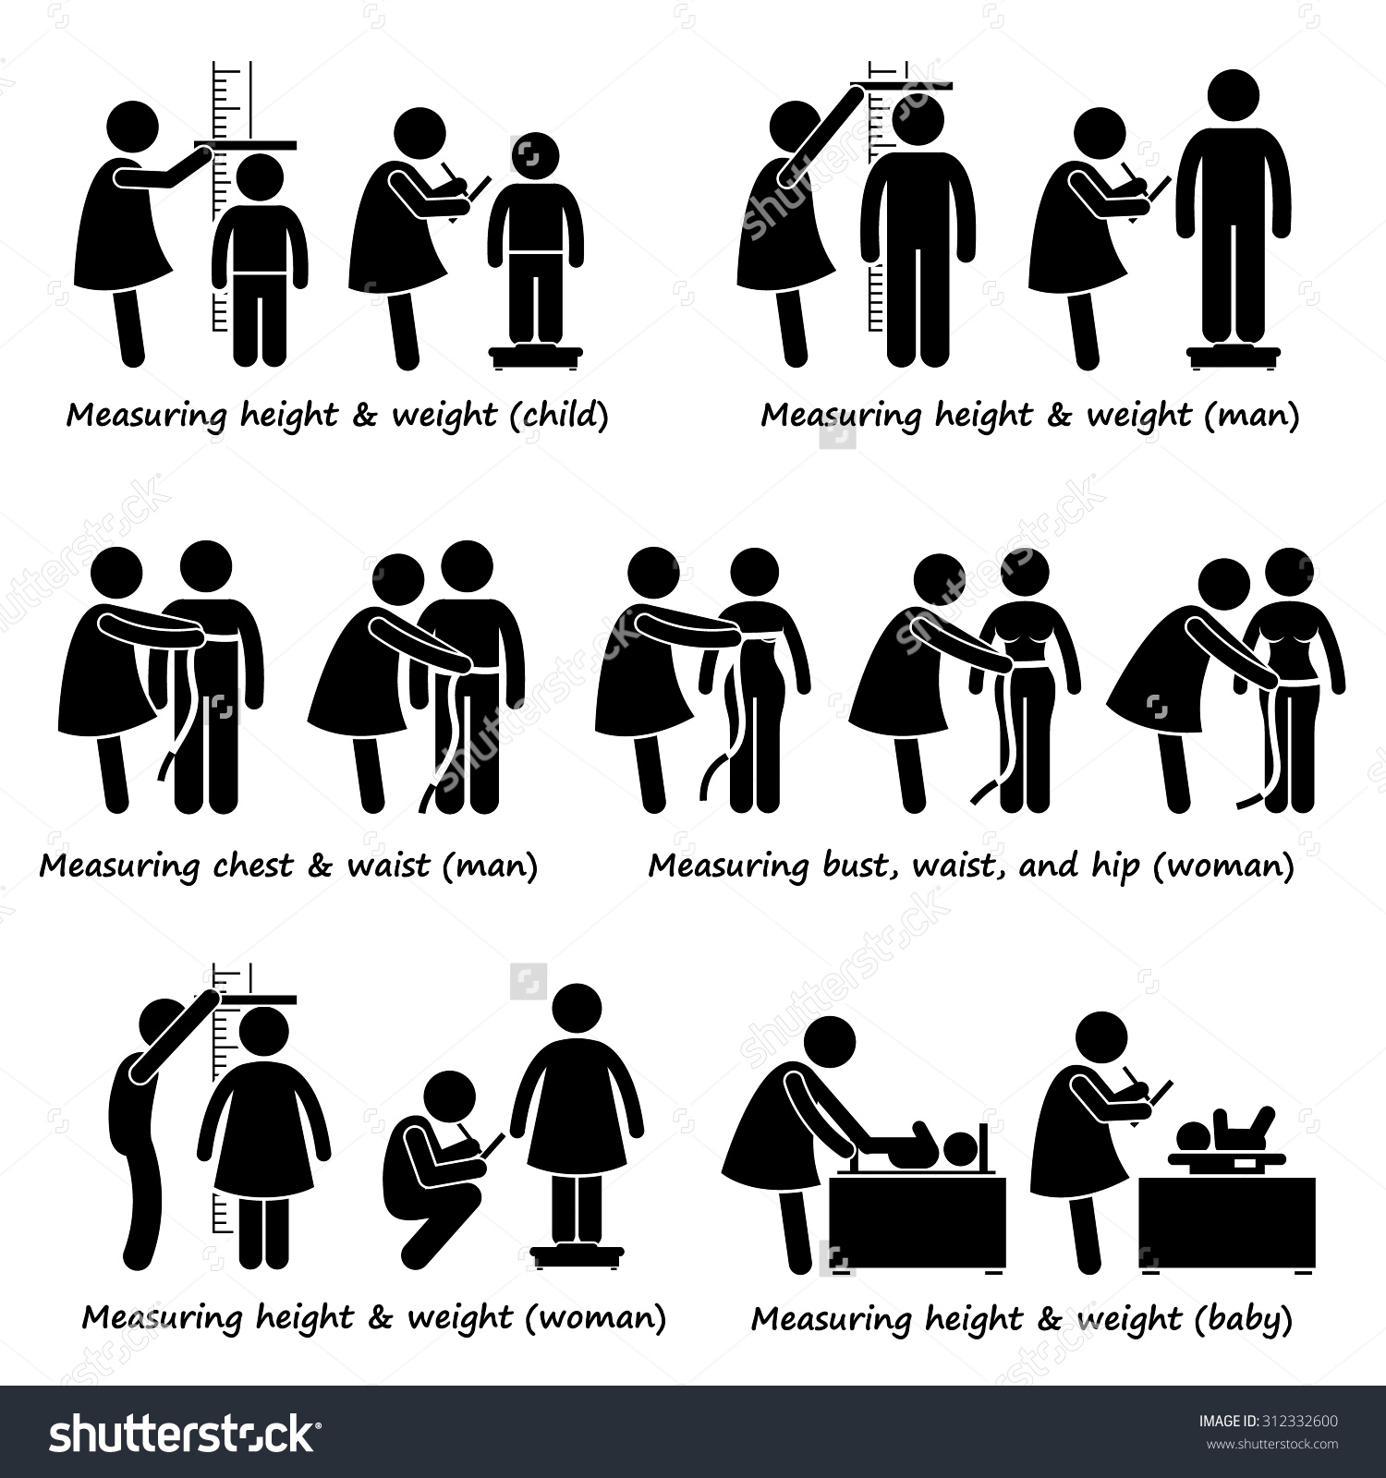

Evaluasi Pencapaian Standar
Pengukuran dilakukan dengan:
Menggunakan ‘instrumen’ yang tepat – relevan, efektif, efisien
Membandingkan terhadap standar, BUKAN membandingkan satu dengan lainnya
Mengukur hal yang sama, pada objek yang berbeda perlu menggunakan alat ukur yang sesuai dengan cara yang sesuai pula

Slide 45
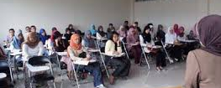

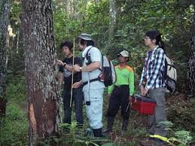
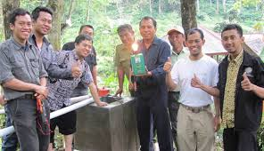
SN-Dikti dan AKREDITASI
Akreditasi
Conformity
Compliance
Performance
SN-Dikti

Slide 46
Implementasi SN-Dikti
Memerlukan peraturan/pedoman turunan terkait
Dioperasionalisasikan oleh Standar PT
Diukur pencapaiannya oleh BAN-PT
Penetapan SKL
Sarana prasarana
Sertifikat: profesi, kompetensi, pendamping ijazah
Jurnal bereputasi
Sesuai dengan misi, visi, dan renstra perguruan tinggi
Lebih operasional dan terukur
Melampaui SN-Dikti
Menggunakan indikator dan deskriptor instrumen akreditasi
Pada program studi (oleh LAM) dan institusi (oleh BAN-PT)
Notes:
HARUS ADA PEDOMAN ATAU ADA DERVASI

Slide 47
PENUTUP

Slide 48
Mengapa Harus Bermutu Mengapa Harus Akreditasi?
Daya saing, Kesetaraan
Akuntabilitas
Motivasi Profesional
Motivasi Moral
Pendidikan adalah kegiatan/proses layanan yang apabila telah diberikan/dilakukan, tidak akan dapat diubah atau diperbaiki untuk penerima layanan yang sama.
When it is done, education cannot be undone, and the product cannot be ‘reworked’.
PENDIDIKAN harus dilakukan dengan BENAR dan BAIK setiap saat, setiap kali, sejak awal.

Slide 49
Education has to be good and right every time, all the time, from the very beginning

Slide 50


Mewujudkan pendidikan tinggi bermutu yang mencerdaskan bangsa
BADAN STANDAR NASIONAL PENDIDIKAN
Email : info@bsnp-indonesia.org
Website : http://www.bsnp-indonesia.org

